Slide 1
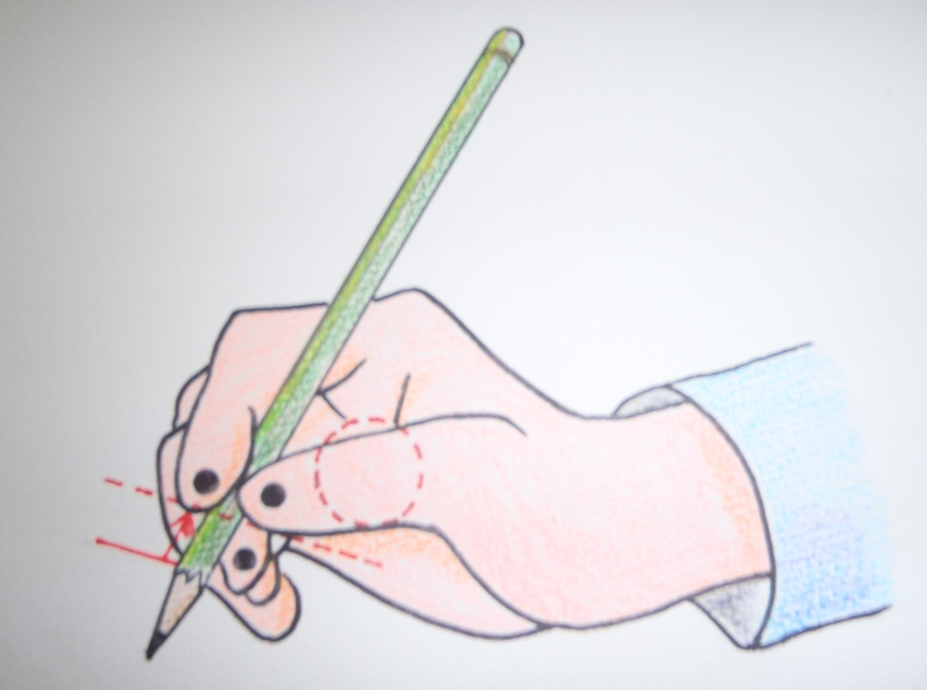
・・・・ けずってある ところの すこし う えをもつ。
えんぴつの もちかた
あいことばは、
「う・に・か・な」
う
に
か
な
・・・・ に ほんの ゆびで もつ。
（おやゆびと ひとさしゆび）
・・・・にほんの ゆびは、
か さねない。
・・・・ な かゆびを
まくらにして、
えんぴつにつける。

